Slide 1
GETTIERIN VASTAESIMERKIT
Infoisku 3 / Syksy 2023
Notes:
MUISTIINPANO:
Jos haluat muuttaa tämän dian kuvaa, valitse kuva ja poista se. Napsauta sitten paikkamerkissä olevaa kuvan kuvaketta, niin pääset lisäämään oman kuvasi.

Slide 2
Oikea käsitys selityksen kanssa
THEAITETOS: Nyt muistankin kuulleeni tästä joltakulta, olin vain unohtanut sen. Hän sanoi, että tieto on samaa kuin oikea käsitys yhdessä selityksen kanssa, selittämätön sen sijaan jää tiedon ulkopuolelle. Mitä ei voida selittää – tätä sanaa hän käytti – se taas mikä voidaan selittää, on tiedettävissä.
Platon: Theaitetos 201c-d

Slide 3
Klassinen tiedon käsitteen määritelmä 1
Henkilö A tietää, että p, jos ja vain jos seuraavat ehdot ovat täytetyt:
A uskoo, että p,
A:lla on päteviä perusteita sille väitteelle, että p,
p on tosi.
Tieto on siis hyvin perusteltu (oikeutettu) tosi uskomus.
Klassisen analyysin mukaan siis (1), (2) ja (3) luovat yhdessä välttämättömät ja riittävät ehdot tiedolle.
Kun kaikki kolme ehtoa toteutuvat, voidaan puhua tiedosta tai tietämisestä.

Slide 4
Klassinen tiedon käsitteen määritelmä 2
Huom! Kunkin ajankohdan muuttuva ”tieteellinen tieto” ei täytä näitä ehtoja: se voi olla epätotta, tutkijat voivat jopa tietää, että heidän kehittämänsä teoria perustuu tosiasioiden vastaisille ”idealisoiduille” oletuksille.
Immanuel Kantia (1724-1804) seuraten ”regulatiivinen periaate”: perusteltu totuus on päämäärä, jota tiede yrittää lähestyä.

Slide 5
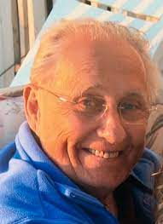
Is Justified True Belief Knowledge?
Perinteisen tiedonanalyysin asema horjui, kun lähes tuntematon filosofi Edmund Gettier julkaisi vuonna 1963 kolmisivuisen artikkelin ”Is Justified True Belief Knowledge?”.
Edmund Gettier (1927-2021) nousi melkein yhdessä yössä vetoavilla esimerkeillään laajalti akateemisten filosofien tietoisuuteen.
Gettier julkaisi koko urallaan vain pari artikkelia, mutta vastaukset hänen esimerkkeihinsä täyttävät monta kirjaa filosofian kirjastoissa.
David Lewis: ”Filosofisia teorioita ei koskaan kumota lopullisesti. (Tai tuskin koskaan. Gödel ja Gettier ovat kenties tehneet sen.)” Philosophical Papers, Volume 1, Preface.

Slide 6
Timothy Williamson
Englantilainen filosofi Timothy Williamson omistaa kirjassaan The Philosophy of Philosophy (2007) yhden luvun ajatuskokeille.
Hänen mukaansa Gettierin esittämät ongelmat ovat malliesimerkkejä filosofisista ajatuskokeista.

Slide 7
GETTIERIN 1. VASTAESIMERKKI
1. vastaesimerkki: Oletetaan, että Smith ja Jones ovat hakeneet erästä työpaikkaa sekä että Smithillä on hyvät perusteet uskoa seuraavaan propositioon:
(q) Jones saa paikan, ja Jonesilla on kymmenen kolikkoa taskussaan.
Hän on esimerkiksi kuullut yrityksen pääjohtajalta, että Jones lopulta valitaan, ja hän on itse laskenut kymmenen minuuttia sitten Jonesin taskussa olevat kolikot. Propositiosta q seuraa loogisesti (deduktiivisesti) propositio p:
(p) Paikan saavalla miehellä on kymmenen kolikkoa taskussaan,
Oletetaan nyt, että Smith ymmärtää tämän loogisen seuraussuhteen ja uskoo että p sen perusteella että q. Tässä tapauksessa Smith on selvästi oikeutettu uskomaan että p.
Kuvitellaan kuitenkin, että jostakin Smithille tuntemattomasta syystä hän itse saakin paikan Jonesin sijasta ja että tietämättään hänellä itsellään sattuu olemaan kymmenen kolikkoa taskussaan. Tässä tapauksessa voimme sanoa, että (1) p on tosi, (2) Smith uskoo että p ja (3) Smith on oikeutettu uskomaan että p, mutta hän ei kuitenkaan tiedä että p. On pelkkä sattuma, että hän on tässä oikeassa.

Slide 8
GETTIERIN 2. VASTAESIMERKKI
2. vastaesimerkki: Oletetaan, että Smithillä on hyvät perusteet uskoa seuraavaan propositioon:
(q) Jones omistaa Fordin.
Smithin perusteina voisivat olla muun muassa se, että Jones on aina - niin kauan kuin Smith kykenee muistamaan - omistanut Fordin, ja se, että Jones on juuri antanut hänelle kyydin Fordilla. Kuvitellaan nyt, että Smithillä on toinen ystävä Brown, jonka olinpaikasta hän on täysin tietämätön. Hän valitsee täysin satunnaisesti paikan Barcelona ja muodostaa seuraavan proposition:
(p) Jones omistaa Fordin tai Brown on Barcelonassa.
Tällöin p seuraa loogisesti q:stä. Kuvitellaan, että Smith huomaa tämän ja päättelee p:hen tällä perusteella. Kuvitellaan edelleen, että Jones ei omistakaan Fordia ja että täysin Smithin tietämättä Brown sattuu olemaan Barcelonassa. Jos tämä pitää paikkansa, niin Smith ei tiedä että p, vaikka (1) p on tosi, (2) Smith uskoo että p ja (3) hän on oikeutettu uskomaan että p.

Slide 9
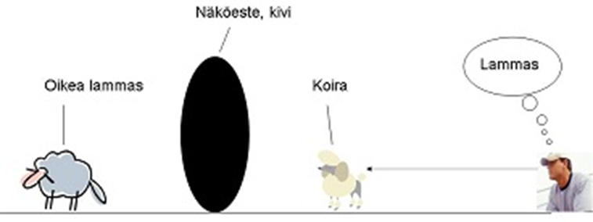
GETTIERIN TAPAINEN ONGELMA (kuva: Wikipedia)
Henkilö näkee laitumella lampaan, joka todellisuudessa onkin lammaskoira. Näköesteen (esim. kivi tai kukkula) takana on samalla laitumella kuitenkin oikea lammas. Näin ollen, jos henkilö väittää tietävänsä, että ”laitumella on lammas” hän on oikeassa, vaikka ei näekään oikeaa lammasta vaan koiran. Filosofinen ongelma siis kuuluu: Onko henkilöllä tietoa lampaasta?

Slide 10
kirjallisuutta
Cohen, Martin, Wittgenstein’s Beetle and Other Classic Thought Experiments, Blackwell Publishing 2005.
Gettier, Edmund, ”Is Justified True Belief Knowledge?”, Analysis 23, 1963, 121-123.
Kultima, Annakaisa, Ajatuskokeista, teoreettisen filosofian pro gradu –tutkielma, Turun yliopisto 2008, internet-osoitteessa https://gameslices.files.wordpress.com/2009/06/kultima_progradu_final.pdf
Lammenranta, Markus, Johdatus tieto-oppiin, Gaudeamus, Helsinki 2022.

